Slide 1

DEVOIR 2 – VÉRIFICATION DE CODE - MMS
Diffusion du sel dans un pilier de béton poreux
Eduards Blandin 1893699
Jacques Desfossés 61902
Timothée Duruisseau 1949883
https://github.com/tiduru/MEC8211_VetV/tree/main/Devoir2
Atchafalaya Basin Bridge, I-10, Whiskey Bay
[© MICHAELAT1, CC BY-SA 3.0, via Wikimedia Commons]

Slide 2
A) COMPARAISON CODE À CODE
Plan de vérification en comparaison code à code avec COMSOL
Simulation préliminaire avec terme source constant, vérification de l’adéquation avec solution analytique
Utilisation du solveur d’équation de la chaleur. Unités internes non cohérentes
Étude temporelle utilisée et atteinte du régime stationnaire
Nombre de nœuds (N) variant sur une échelle logarithmique
Temps final = 200 ans; dt = 1 an
Simulation COMSOL avec terme source variable, solution paramétrée avec N variable
N = [3:2:33]
Temps final = [10, 50] ans; dt = 0.001 an
Utilisation d’un intégrateur BDF d’ordre 5
Exportation des données
Simulation COMSOL avec terme source variable, solution paramétrée avec dt variable
N = 33
Temps final = [10, 50] ans; dt = logspace(1,0.001) an
Utilisation d’un intégrateur BDF d’ordre 5
Exportation des données
Analyse de convergence
X
MEC8211 – Vérification et validation en modélisation numérique

Slide 3
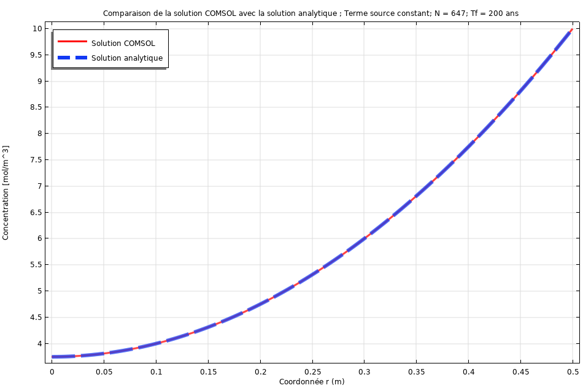
A) COMPARAISON CODE À CODE (suite)
1. Simulation préliminaire
N = 647 démontré, résultats identiques pour les autres discrétisations spatiales
Temps final = 200 ans
Erreur maximale : 3.5655 x 10⁻⁵ mol/m³
Terme source constant
Les deux solutions s’alignent l’une sur l’autre en régime stationnaire
X
MEC8211 – Vérification et validation en modélisation numérique

Slide 4
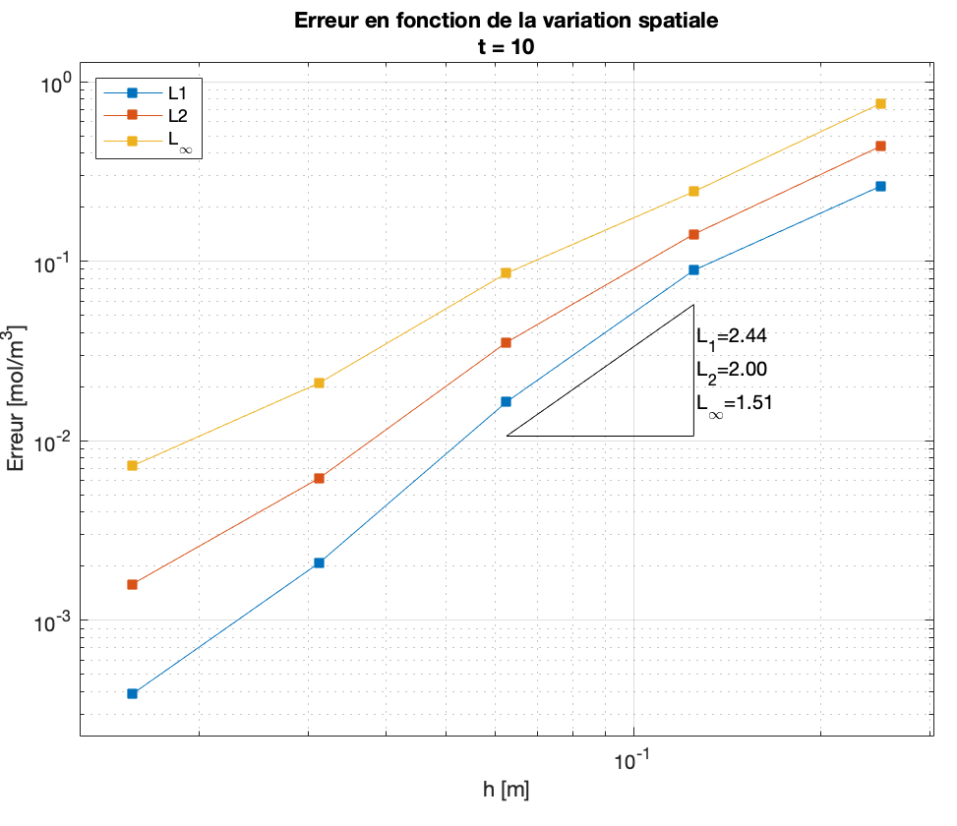
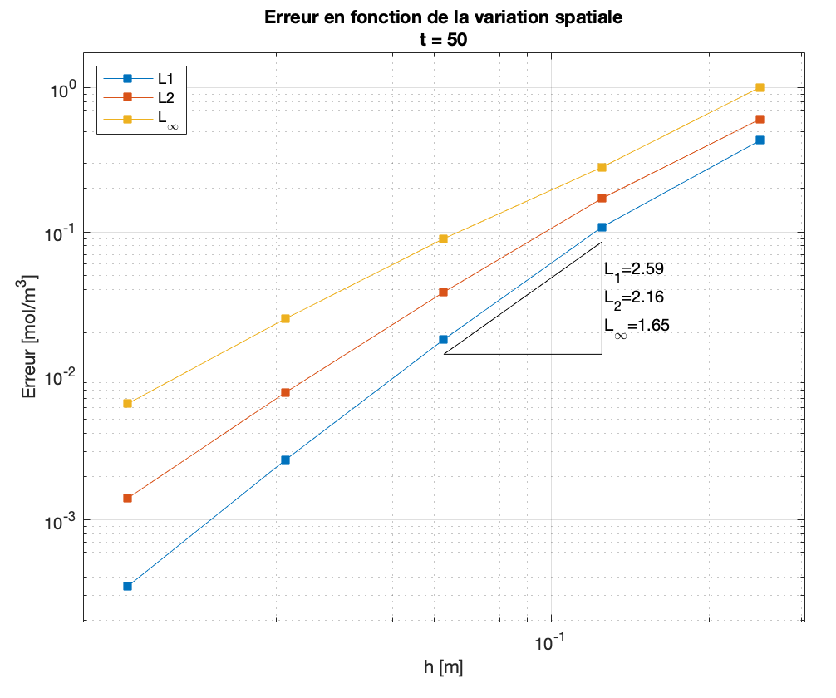
A) COMPARAISON CODE À CODE (suite)
2. Simulation COMSOL avec terme source variable et analyse de convergence spatiale
N utilisé = [3,5,9,17,33]
Temps final = [10, 50]
dt = 0.001
Cas transitoire (10 ans)
Pente L1 =2.44
Pente L2 = 2.00
Pente L_{inf} = 1.51
Cas stationnaire (50 ans)
Pente L1 = 2.59
Pente L2 = 2.16
Pente L_{inf} = 1.65
Résultat de la comparaison en spatiale semble prometteur.
Il y a absence d’une ligne droite reliant les points. Cela peut être dû à l’utilisation d’un logiciel FEM pour comparer FDM.
X
MEC8211 – Vérification et validation en modélisation numérique

Slide 5
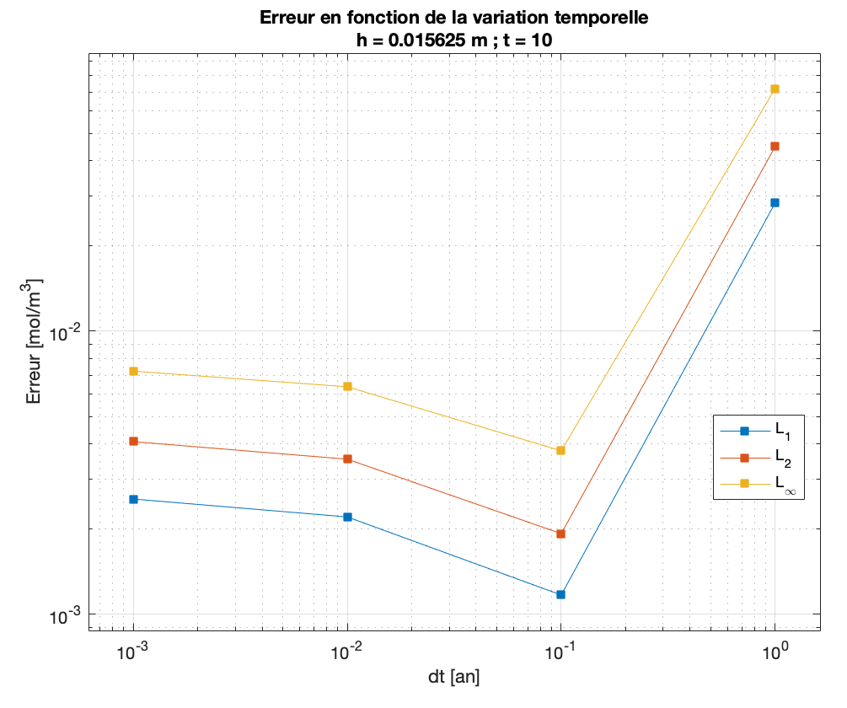
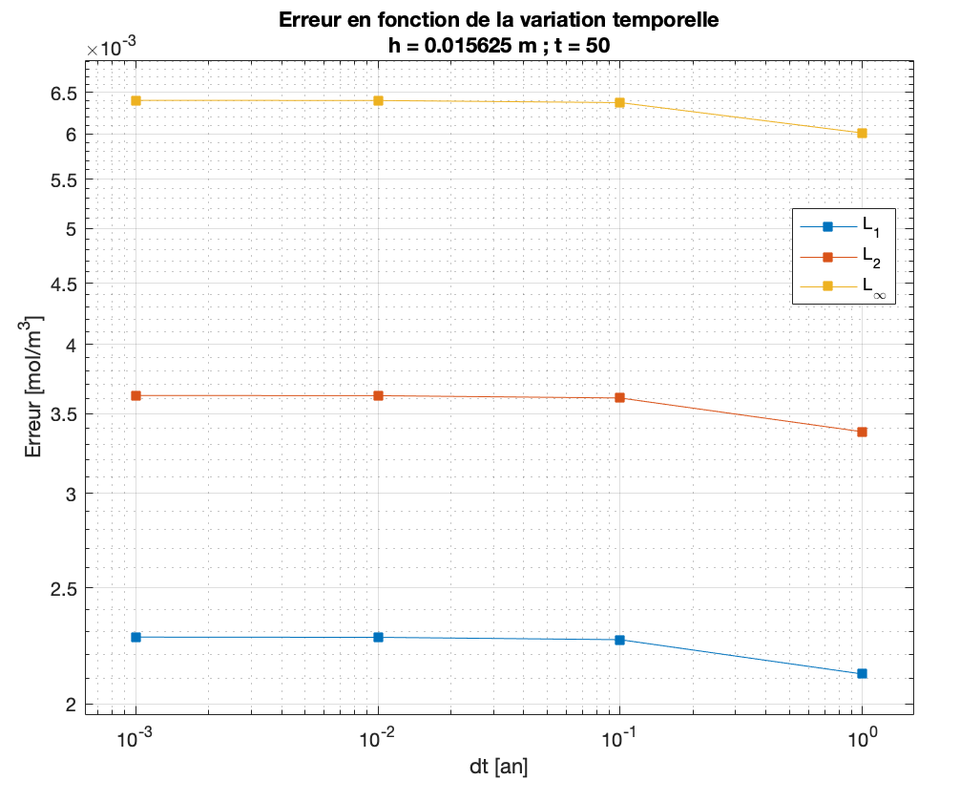
A) COMPARAISON CODE À CODE (suite)
3. Simulation COMSOL avec terme source variable et analyse de convergence temporelle
N utilisé = 33
Temps final = [10, 50]
dt = [0.001 : 10]
Cas transitoire (10 ans)
0.1 < dt < 1
Pente L1 = 1.38
Pente L2 = 1.37
Pente L_{inf} = 1.28
Cas stationnaire (50 ans)
Pente L1 = 0.00
Pente L2 = 0.00
Pente L_{inf} = 0.00
Le cas stationnaire est cohérent dans la mesure où l’erreur ne change pas avec le pas de temps.
On ne peut pas déterminer l’ordre de convergence pour le cas transitoire, les valeurs n’étant pas suffisantes ni alignées.
X
MEC8211 – Vérification et validation en modélisation numérique

Slide 6
A) COMPARAISON CODE À CODE (suite)
4. Critique des résultats
Les résultats de l’analyse de convergence en comparaison code à code démontrent des lacunes importantes
L’utilisation de l’équation de la chaleur comme substitut peut être une source d’erreur
Unités du solveur
Résolution cachée
Idéalement, pour pouvoir faire une comparaison code à code, il faut que la résolution soit faîte avec la même méthode numérique; Or, COMSOL est FEM, et le code préparé ici est FDM
Il faut connaître l’ordre de convergence de la méthode de référence
COMSOL possède des erreurs intrinsèques inconnues. Il est alors difficile de faire une comparaison adéquate
X
MEC8211 – Vérification et validation en modélisation numérique

Slide 7
B) MÉTHODE DES SOLUTIONS MANUFACTURÉES (MMS)
Étape 1: On écrit le modèle mathématique différentiel sous la forme
Étape 2: On choisit la forme voulue d’une solution analytique
où
Dirichlet:
Neumann:
Conditions initiales:
C0 et t0 permettent d’obtenir les dimensions appropriées.
La fonction cos facilite l’imposition de conditions frontières de type Dirichlet (nulles) et Neumann pour toutes les valeurs de t.
La fonction f(t) est choisie afin de permettre un régime stationnaire lorsque t→∞ et des conditions initiales nulles pour t=0.
X
MEC8211 – Vérification et validation en modélisation numérique

Slide 8

B) MÉTHODE DES SOLUTIONS MANUFACTURÉES (SUITE)
Étape 3: Obtenir le terme source analytique
Neumann
Terme
Source
X
MEC8211 – Vérification et validation en modélisation numérique

Slide 9
B) MÉTHODE DES SOLUTIONS MANUFACTURÉES (SUITE)
Étape 4: Équation modifiée à résoudre
Solution stationnaire:
La solution stationnaire n’a pas de sens physique, car la concentration est maximale au centre du pilier.
X
MEC8211 – Vérification et validation en modélisation numérique

Slide 10
B) MÉTHODE DES SOLUTIONS MANUFACTURÉES (SUITE)
Convergence spatiale:
Matlab: 5 nœuds initialement, 5 raffinements pour h, 10 pas de temps de 10 ans
>> FickVerifSpatialMMS(5,5,10,10)
pentes 1-2: L1=2.293037, L2=2.222791, Linf=2.122932
pentes 2-3: L1=2.049271, L2=2.013537, Linf=1.977311
pentes 3-4: L1=1.984739, L2=2.002049, Linf=2.017040
pentes 4-5: L1=2.028214, L2=2.041472, Linf=2.036549
pentes 5-6: L1=2.078555, L2=2.153455, Linf=2.144497
Note:
L’ordre de convergence observé atteint l’ordre de convergence formel (ordre 2)
X
MEC8211 – Vérification et validation en modélisation numérique

Slide 11
B) MÉTHODE DES SOLUTIONS MANUFACTURÉES (SUITE)
Convergence temporelle:
Matlab: 10 nœuds, 6 raffinements pour dt, pas de temps initial de 0.001 an, nombre initial de pas de temps de 20.
>> FickVerifTemporelMMS(10,6,0.001,20)
pentes 1-2: L1=0.756780, L2=0.756797, Linf=0.756029
pentes 2-3: L1=0.874392, L2=0.874425, Linf=0.872855
pentes 3-4: L1=0.939901, L2=0.939947, Linf=0.936795
pentes 4-5: L1=0.974713, L2=0.974726, Linf=0.968469
pentes 5-6: L1=0.996079, L2=0.995776, Linf=0.983517
pentes 6-7: L1=1.015409, L2=1.013415, Linf=0.990011
Note:
L’ordre de convergence observé atteint l’ordre de convergence formel (ordre 1)
X
MEC8211 – Vérification et validation en modélisation numérique

Slide 12
C) CONCLUSION
La méthode des solutions manufacturées a été plus simple à appliquer pour les raisons suivantes:
Très grand éventail de solutions possibles.
Permet d’obtenir une solution analytique.
Permet l’obtention d’une solution stationnaire.
Ne requiert ni l’utilisation ni la connaissance d’un autre logiciel permettant d’effectuer les mêmes calculs.
La comparaison code à code est intéressante, car elle permet l’obtention de la solution réelle du problème et ne nécessite pas la modification du code par l’ajout d’un terme source comme le requiert la MMS. Toutefois, cette approche comporte plusieurs désavantages:
La solution obtenue n’est pas nécessairement exacte, car elle peut aussi contenir des erreurs de discrétisation, troncature, représentation des nombres, itératives, etc.
On obtient de meilleurs résultats si le code de référence implémente aussi les mêmes méthodes numériques, mais il n’est pas toujours possible de confirmer que c’est le cas.
En cas de disparité des résultats, il est possible, quoique moins probable, que les erreurs proviennent du code de référence.
X
MEC8211 – Vérification et validation en modélisation numérique

